Slide 1
对社区社会组织的微群管理初探
——基于大栅栏街道社区社会组织培育案例
2017年4月4日

Slide 2
身边的故事

Slide 3
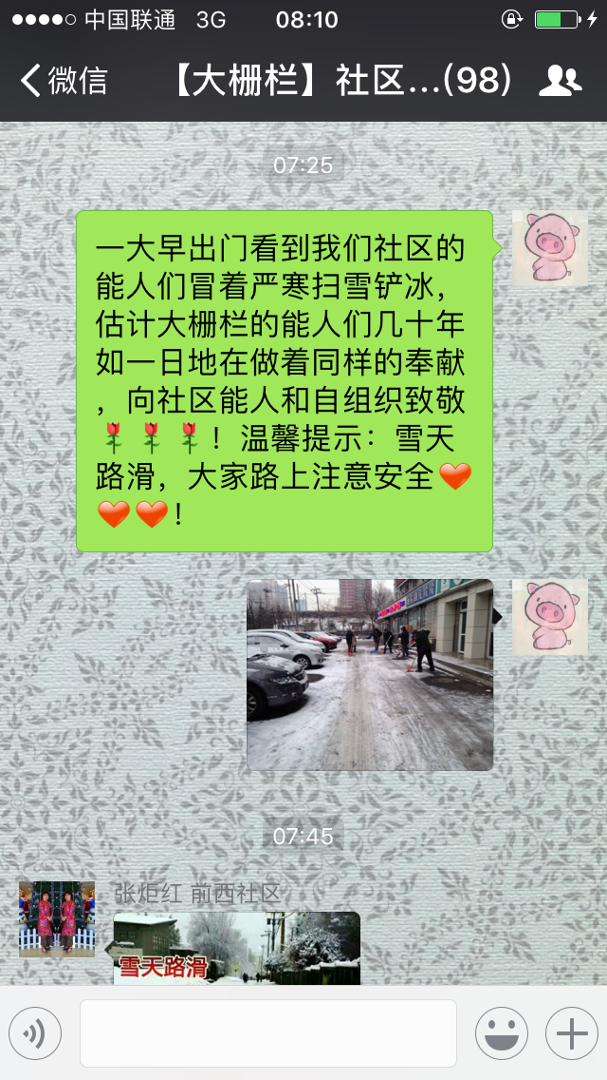
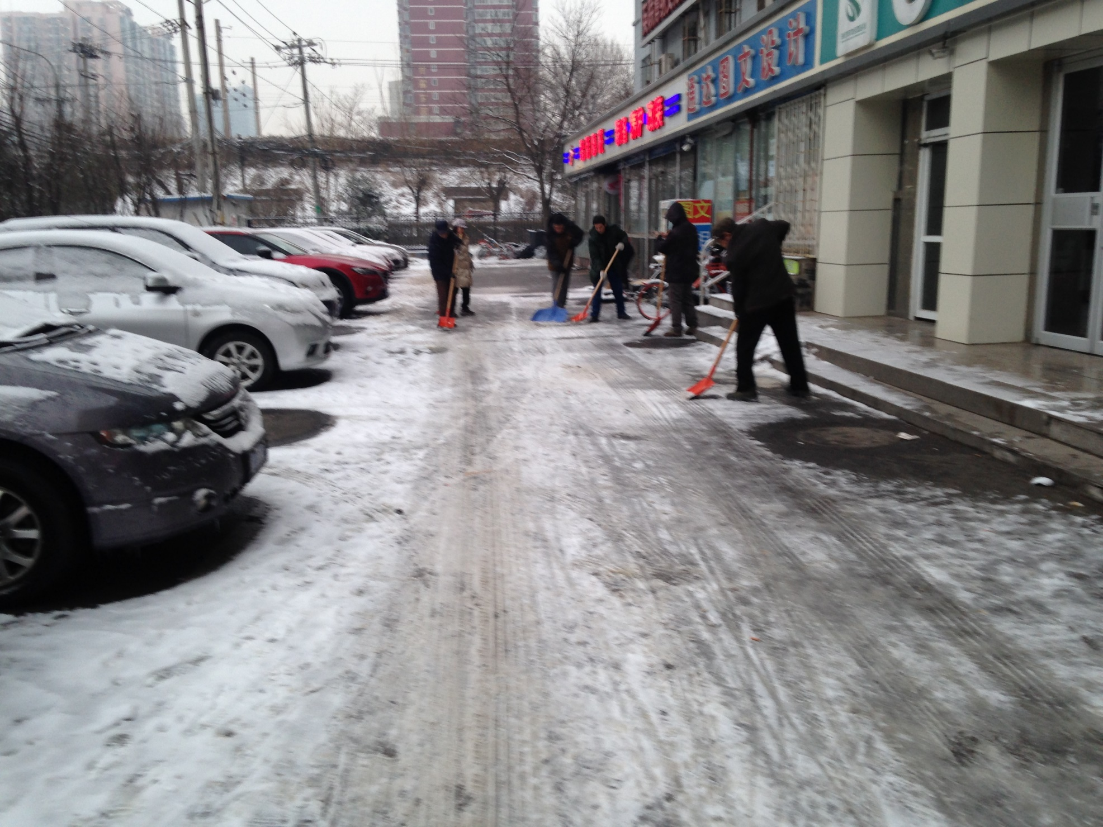
身边的故事——起源：下雪天发现了身边的社区自组织

Slide 4
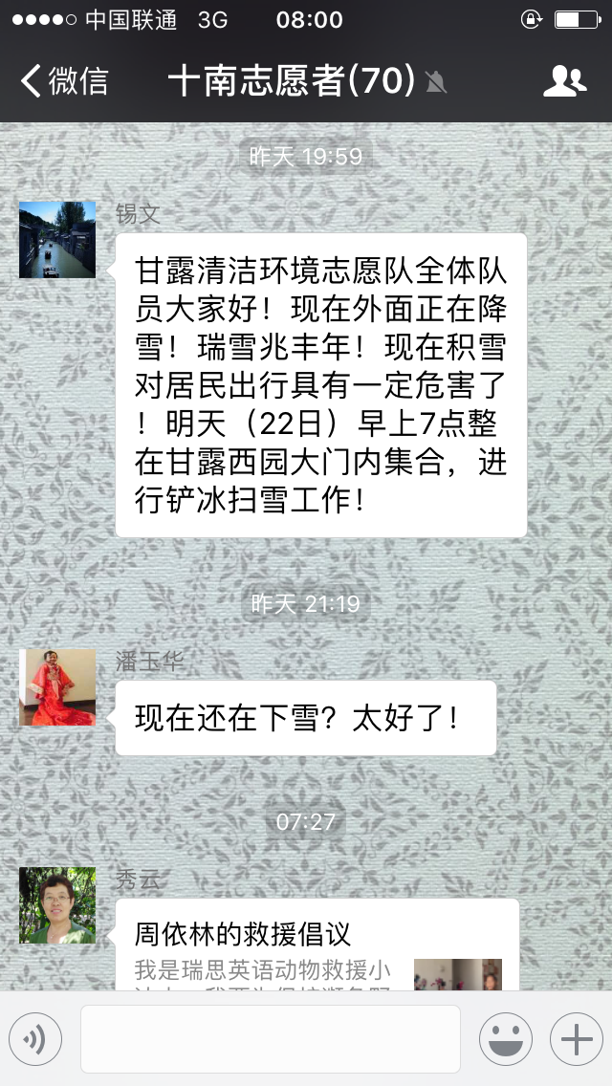
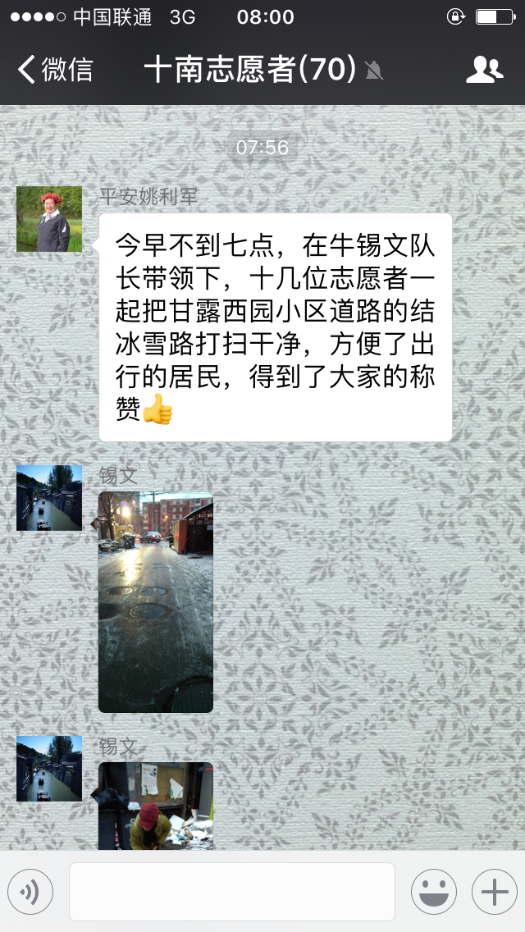
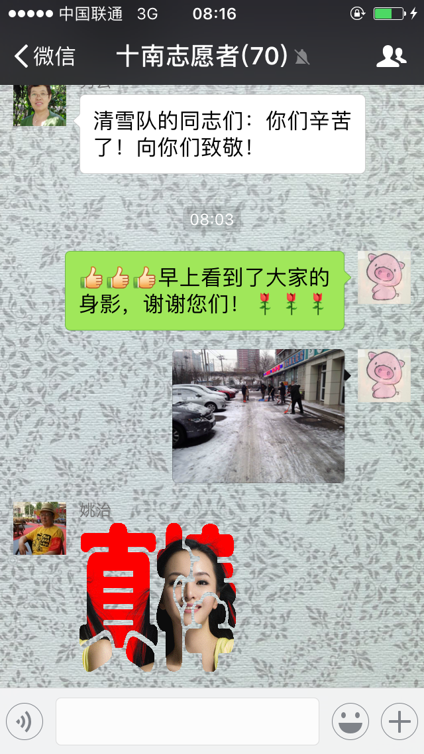
身边的故事——发现：自组织线上通知扫雪行动

Slide 5
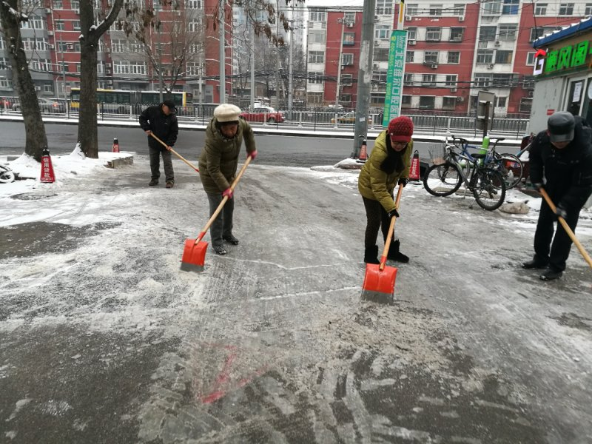
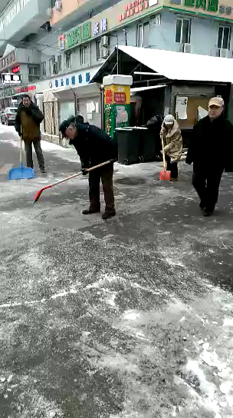
身边的故事——回顾：扫雪行动线上宣传
这是一段视频

Slide 6
身边的故事——关于线上追踪的感悟
一、微群可以具有发布通知、活动动态信息以及宣传的作用。
二、解决目前第三方项目活动监测人力不足的难题。
三、进行即时在线动态监测，可提高项目评估的信度和效度。

Slide 7
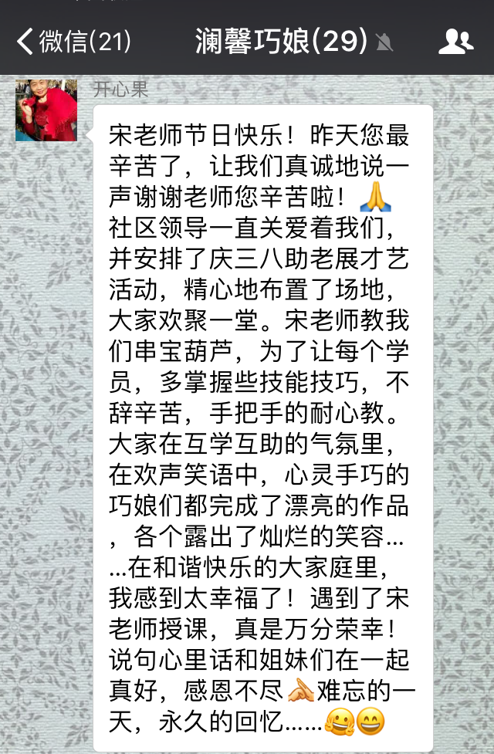
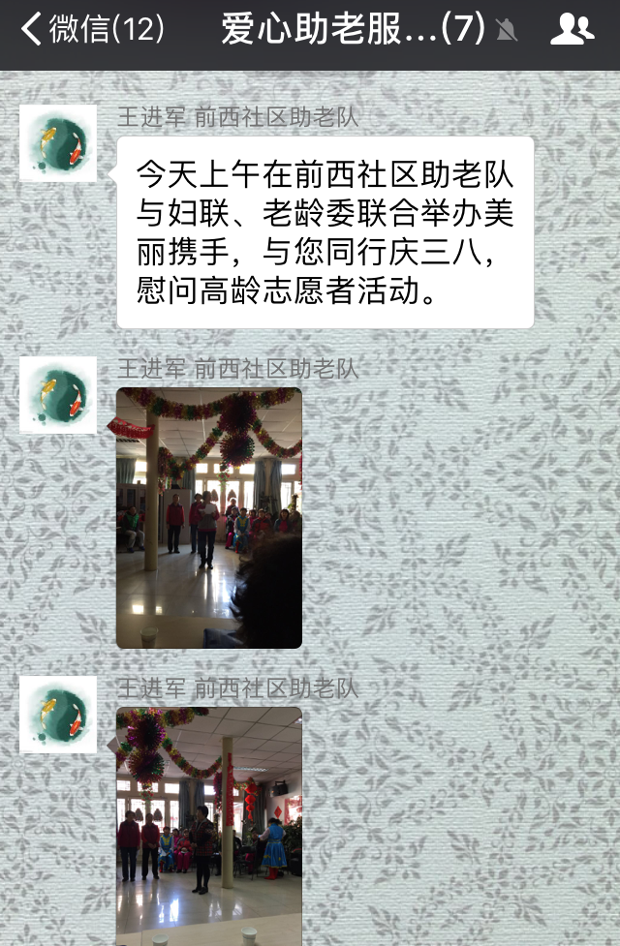
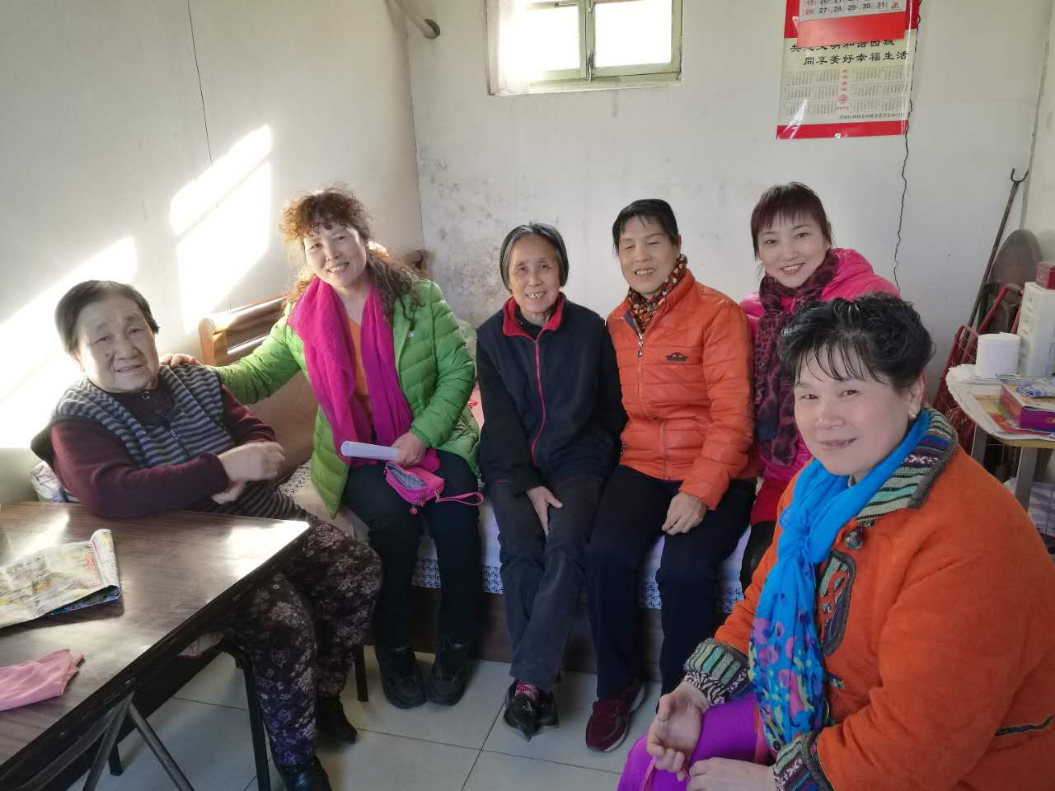
大栅栏社造团队探索线上线下相结合的评估模式
线下：2017年3月9日跟随石头助老队四组入户
线上：2017年3月澜馨布工坊及前西助老队线上信息

Slide 8
大栅栏街道社区自组织微群示意图
工作群
管理群
培训群
大栅栏工作组助理群
辅导及引导
大栅栏社区营造能人汇
社造培训班-清华社造中心
大栅栏组织培育
培力
成员：清华团队工作人员
成员：清华团队及街道社会办工作人员
成员：小苗及种子项目负责人
财务负责人以及社区联系人
成员：七届社区营造培训班学员
管理
自组织微群
24个自组织中15个建立了微信群
四九剧社
助老我先行
影响
百顺
乒乓球队
绿色风尚馆
左邻右舍
美食团
澜馨巧娘
睿邻沙龙
四九剧社
石头助老队
百顺摄影队
百顺乒乓球队
石头绿色风尚馆
石头美食团
大安澜馨布工坊
大安睿邻雅曲
舞韵健身队
创业坊
单弦队
爱心助老
服务队
快乐5060
养犬俱乐部
三井导览
核心骨干群
延寿舞蹈队
延寿智慧创业坊
延寿单弦队
前西助老队
前西怡和女子舞蹈队
前西养犬队
三井导览队

Slide 9
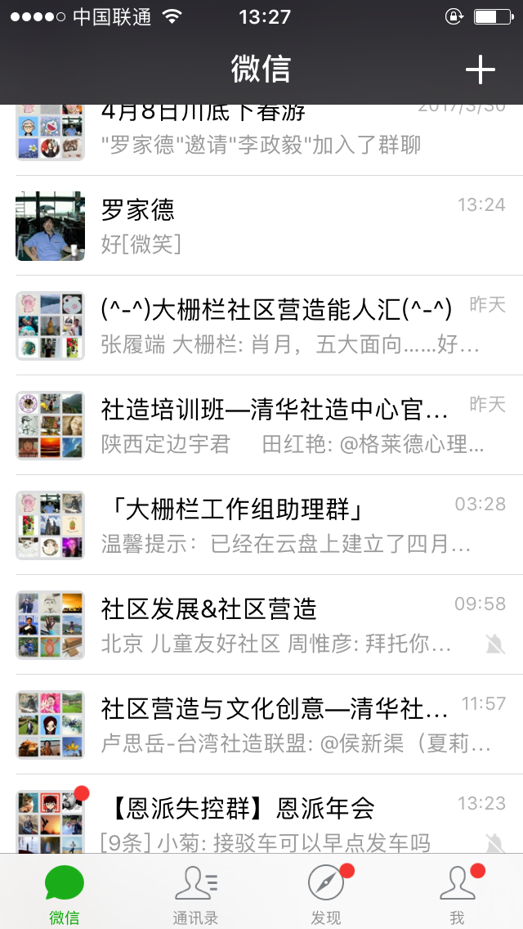
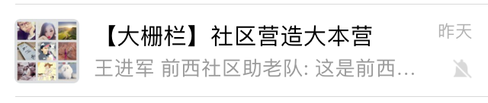
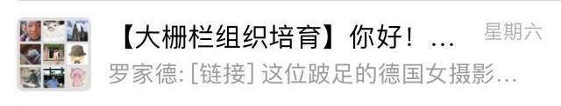
工作管理型微群截图及统计表
微群名称 | 微群功能 | 群主 | 人数 | 入群资格 | 建群时间 | 微群截图
大栅栏社区营造能人汇 | 此群目的为大栅栏街道社区营造自组织负责人搭建一个交流讨论平台 | 梁肖月 | 63 | 24个小苗及种子的项目负责人、财务负责人和社区联系人，清华团队及社会办工作组，街道社会办领导 | 2017年 3月5日
大栅栏社区营造大本营 | 此群目的为大栅栏社区能人交流空间 | 梁肖月 | 99 | 大栅栏街道与社区营造相关的社区能人，小苗及种子团队成员，9个社区一把手及社区联系人，清华团队及社会办工作组 | 2016年 12月19日
大栅栏工作组助理群 | 此群目的为大栅栏清华团队的工作群，加入团队即加入群，工作结束自行退群 | 梁肖月 | 10 | 清华团队在大栅栏社区营造实验中的工作人员 | 2016年 11月25日
大栅栏组织培育你好抬头巷 | 此群目的为清华团队及社会办工作组群 | 梁肖月 | 27 | 清华团队及社会办工作过的伙伴 | 2016年 9月14日

Slide 10
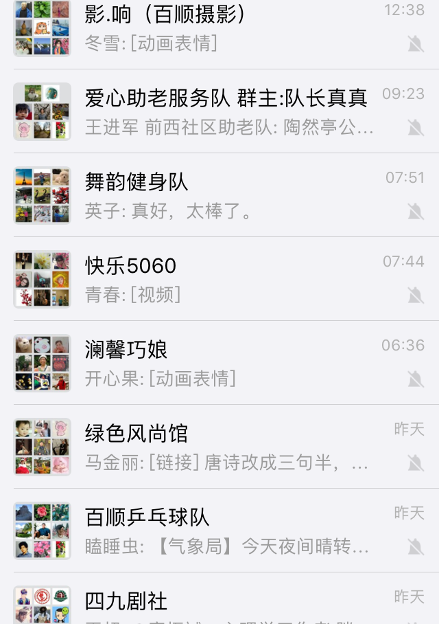
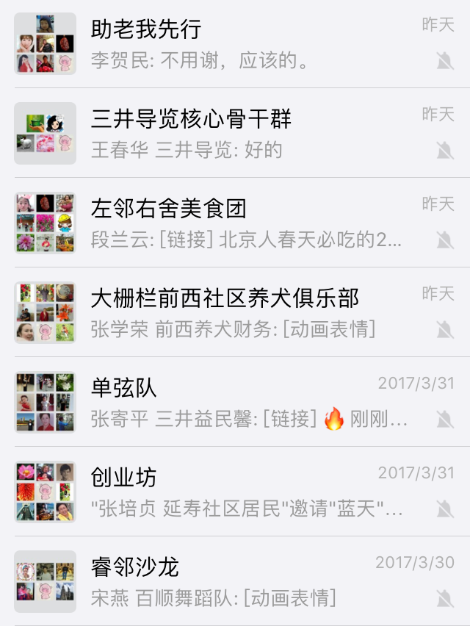
社区自组织微群截图及统计表
模块 | 微群 | 个数合计 | 小苗个数 | 种子个数 | 因公益微创投建立
是否有微群 | 有 | 18 | 3 | 15 | 9个种子
 | 无 | 6 | 5 | 1 | ——
是否入群 | 入群 | 15 | 2 | 13
 | 未入群 | 9 | 6 | 3
总计 |  | 24 | 8 | 16 | 9
15个自组织微群截图

Slide 11
项目编号 | 类别 | 组织名称 | 项目名称 | 所属社区 | 微信群情况
 |  |  |  |  | 有无 微信群 | 已入群 | 群名称 | 群主 | 群人数170301 | 群人数170402 | 群起源
zzpy17-01 | 小苗 | 百顺社区院长聚乐部 | 提升院长素质 培养骨干力量 | 百顺 | 0 | 0
zzpy17-02 | 小苗 | 百顺百计舞蹈队 | 夜深沉 | 百顺 | 0 | 0
zzpy17-03 | 小苗 | 王回回文化传承发展小组 | 家庭公益博物馆 | 西街 | 0 | 0
zzpy17-04 | 小苗 | 青少年教育协会 | 成长加油站 | 三井 | 0 | 0
zzpy17-05 | 小苗 | 石头社区助老服务队 | 爱伴夕阳 | 石头 | 1 | 1 | 助老我先行 | 刘秀云 | —— | 7 | 不详
zzpy17-06 | 小苗 | 百事顺遂京剧票社 | “每月一台戏” | 百顺 | 0 | 0
zzpy17-07 | 小苗 | 女子消防队 | “铿锵玫瑰”保社区平安 | 铁树 | 1 | 0 | 不详 | 不详 | 不详 | 不详 | 不详
zzpy17-08 | 小苗 | 北京四九剧社 | 西河沿金融街之前世今生艺术再现项目 | -- | 1 | 1 | 四九剧社 | 刘彪 | 41 | 42 | 不详
gywct17-01 | 种子 | 百顺夕阳红乒乓球队 | 小小银球传友谊 | 百顺 | 1 | 1 | 百顺乒乓球队 | 陈浩英 | 不详 | 11 | 微创投
gywct17-02 | 种子 | 怡和女子健身队 | 女子健身队、广场舞 | 前西 | 1 | 1 | 快乐5060 | 范跃 | 21 | 21 | 不详
gywct17-03 | 种子 | 延寿单弦队 | 单弦牌子曲 | 延寿 | 1 | 1 | 单弦队 | 律德琴 | 13 | 13 | 不详
gywct17-05 | 种子 | 尚德公益团队养犬俱乐部 | 文明养犬共创美丽家园 | 前西 | 1 | 1 | 前西社区养犬俱乐部 | 梁润滢 | 9 | 11 | 微创投
gywct17-06 | 种子 | 轻舞飞扬舞韵健身队 | 舞蹈健身 | 延寿 | 1 | 1 | 舞韵健身队 | 王桂琴 | 25 | 27 | 微创投
gywct17-07 | 种子 | 大栅栏百顺摄影协会 | 幸福记录 | 百顺 | 1 | 1 | 影.响（百顺摄影） | 蔺鑫元 | 25 | 31 | 微创投
gywct17-08 | 种子 | 澜馨布工坊 | 爱心行 | 大安 | 1 | 1 | 澜馨巧娘 | 一帆 | 28 | 30 | 不详
gywct17-09 | 种子 | 前西社区助老服务队 | 敬老、助老、为老服务 | 前西 | 1 | 1 | 爱心助老服务队 | 那保平 | 7 | 7 | 微创投
gywct17-10 | 种子 | 姐妹合唱队 | 歌声传遍社区，带动邻里和谐 | 煤东 | 1 | 0 | 不详 | 不详 | 不详 | 不详 | 不详
gywct17-11 | 种子 | 绿色风尚馆 | 持续改善环境，提高幸福指数 | 石头 | 1 | 1 | 绿色风尚馆 | 郑超月 | 24 | 25 | 微创投
gywct17-12 | 种子 | 睿邻雅趣艺术沙龙 | 集体朗诵艺术拓展与推衍 | 大安 | 1 | 1 | 睿邻沙龙 | 宋燕 | 不详 | 5 | 不详
gywct17-14 | 种子 | 导览队（爱心畅引指南针） | 行走在胡同 追忆旧时光 | 三井 | 1 | 1 | 三井导览核心骨干群 | 张履端 | —— | 5 | 微创投
gywct17-15 | 种子 | 智惠创业坊 | 服装制作毛衣帽子 | 延寿 | 1 | 1 | 创业坊 | 张培贞 | 5 | 22 | 微创投
gywct17-16 | 种子 | 夕阳红导览队 | 微言微行益在传承 | 煤东 | 0 | 0
gywct17-17 | 种子 | 左邻右舍美食团 | 发展美食文化，展现居民厨艺 | 石头 | 1 | 1 | 左邻右舍美食团 | 张润启 | 34 | 36 | 微创投
gywct17-18 | 种子 | 大栅栏统战艺术团 | 增加演出种类，提高演出水平 | 前西 | 1 | 0 | 不详 | 不详 | 不详 |  | 不详
合计 |  |  |  |  | 18 | 15

Slide 12
线上追踪情况表说明
一、总体情况：在大栅栏街道2016年社区营造公益微创投项目中，共挖掘和培育8个小苗及16个种子，目前可监测到15个自组织微信群，其中小苗2个，种子13个。其中因微创投而建立的微群共9个，均为种子。
（一）对于9个自组织未建微群原因的分析
1. 社区主导因素较多，未充分发挥自组织作用。目前未建群的组织也许在社区会有微群，如小苗中的三井青少年教育协会、铁树女子消防队、百顺院长聚乐部；种子中的煤东姐妹合唱团及夕阳红导览队等5个自组织。
2. 自组织负责人尚不成熟，不具备自组织管理能力。如小苗中的百顺百计舞蹈队、百顺京剧票社、王回回文化传承发展小组；种子中的前西统战艺术团等4个自组织。
（二）对于15个自组织建立微群的原因分析
1. 自组织负责人能力较强，善用线上工具管理团队。如小苗中的四九剧社；种子中的延寿智慧创业坊等7个自组织。
2. 有社区能人的支持，协助建立。如种子中的三井导览队、百顺摄影队等6个自组织。
3. 清华团队支持，协助建立。如种子中的石头绿色风尚馆、前西养犬俱乐部等2个自组织。
（三）对于微创投对自组织微群的作用
1. 引导：9个自组织种子由于微创投项目建立微群，第一届公益微创投并未有此要求，今年则不断进行大力宣传和引导。如种子中的三井导览队和百顺乒乓球队。
2. 辅导：清华团队工作组在陪伴自组织过程中，辅导并协助微群建立。如种子中的石头绿色风尚馆、前西养犬俱乐部。

Slide 13
线上追踪表说明
二、3月份统计数据及说明
（一）新加入4个自组织微群
1. 因活动参与深入而入群，如三井导览队、石头助老队四组。
2. 因社造培训班引导而入群，如大安睿龄雅趣、百顺乒乓球队。
（二）11个自组织群成员数量变化度分析
1. 群成员数量明显增加：因自组织开展活动受欢迎度高，而吸引较多居民。如延寿智慧创业坊、百顺摄影队等2个自组织。
2. 群成员数量缓步增加：自组织发展过程较稳定，本月增加群成员幅度在1-2人。如延寿轻舞飞扬舞蹈队、澜馨巧娘等6个自组织。
3. 群成员数量没有变化：如前西怡和女子舞蹈队、延寿单弦队及前西助老队等3个自组织。
4. 暂未发生群成员减少的情况，即暂无群成员退群：目前15个自组织仍处于发展初期，未经历转型或团队变化阶段。
（三）对当月大事件的转发度
转发社造班信息的有3个自组织群：前西助老、三井导览、延寿单弦，然而只见转发照片及消息，未见群内成员进行讨论，或转化为自己的工作流程。

Slide 14
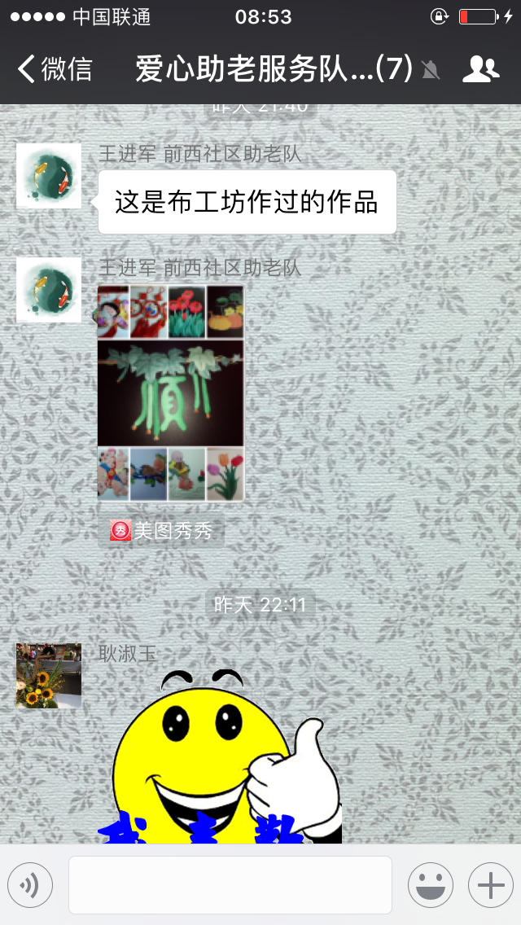
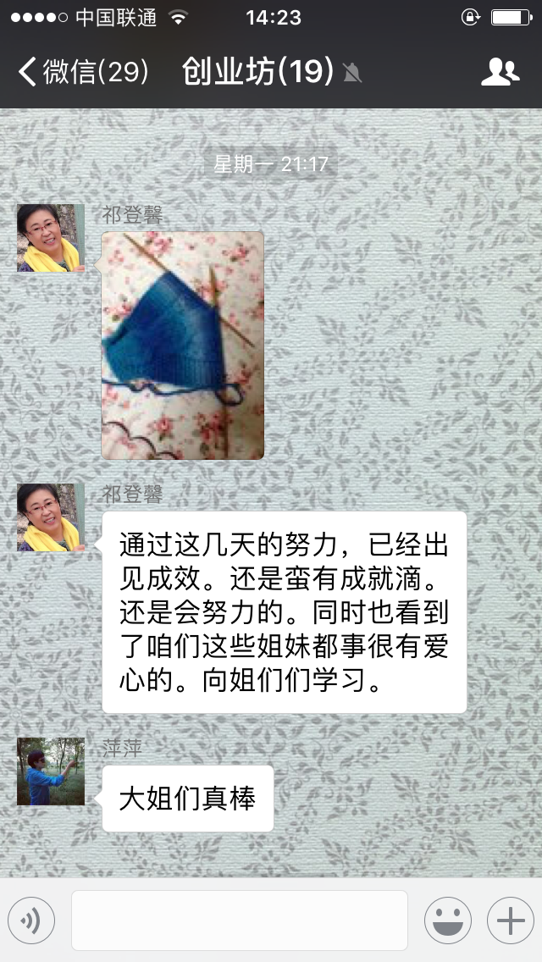
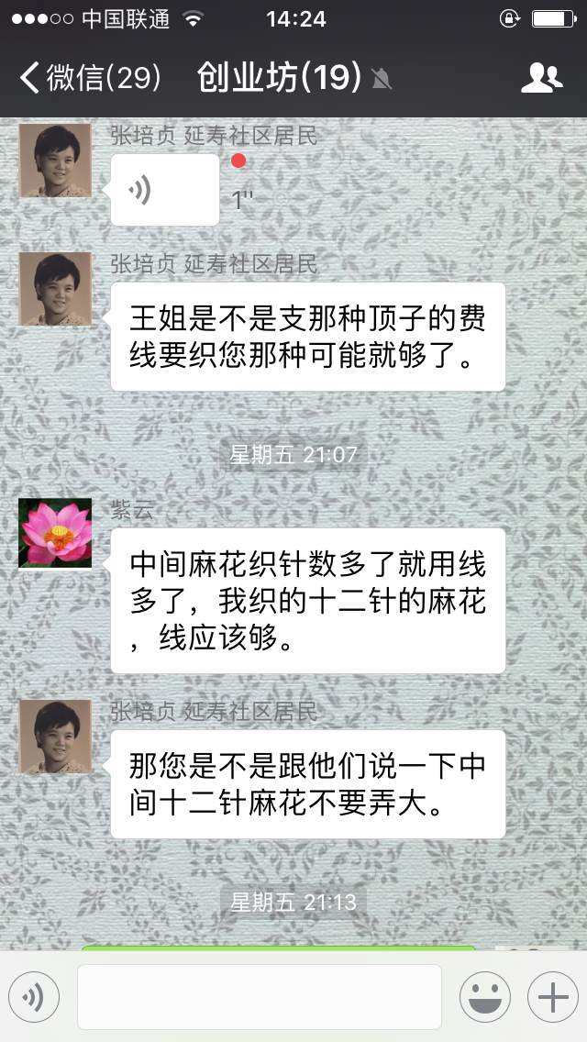
社区自组织线上追踪截图展示——自组织微群内容截图
前西助老队转发大安澜馨布工坊的信息
延寿智慧创业坊线上教学截图

Slide 15
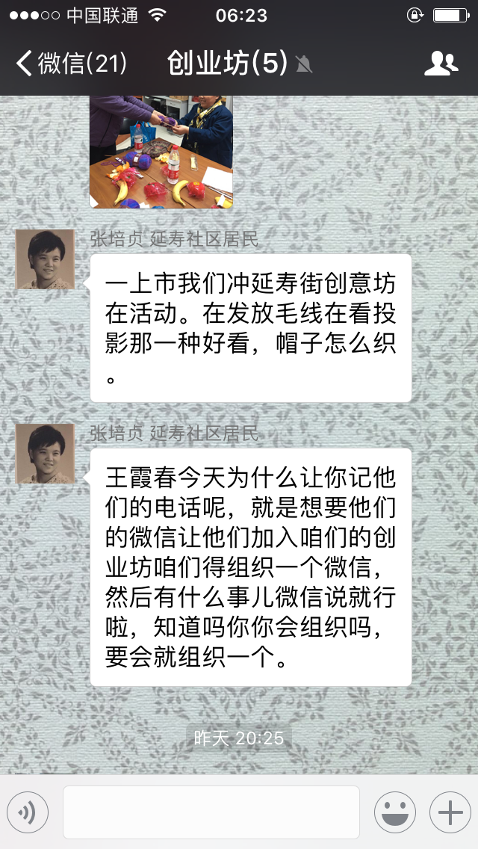
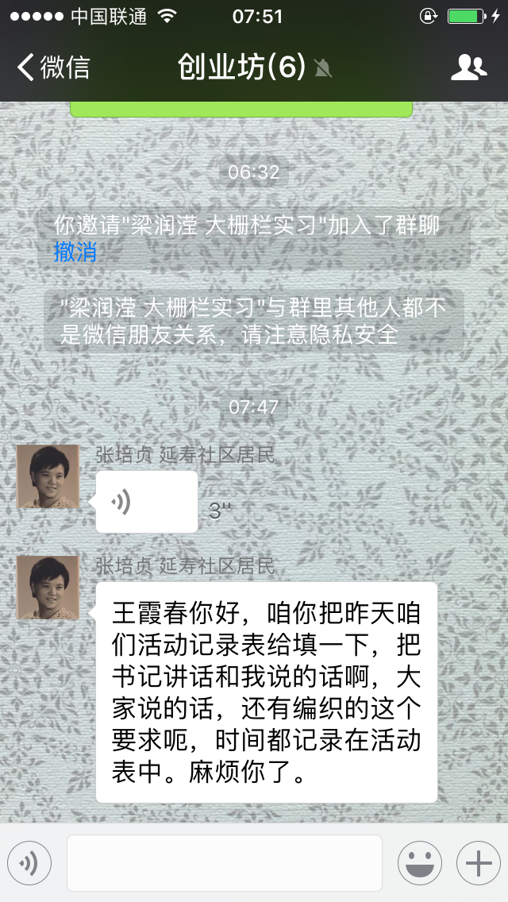
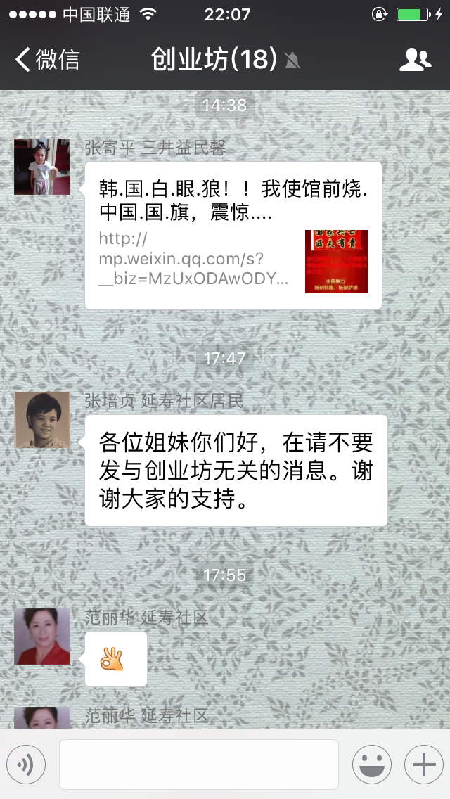
社区自组织线上追踪截图展示——自组织自我管理截图
延寿智慧创业坊群主即自组织负责人在微信群中进行管理的聊天截图

Slide 16
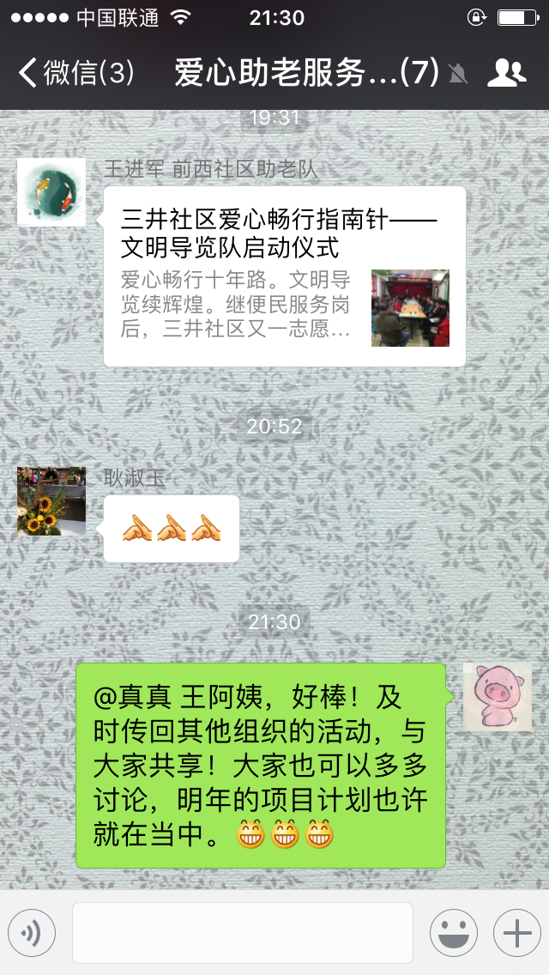
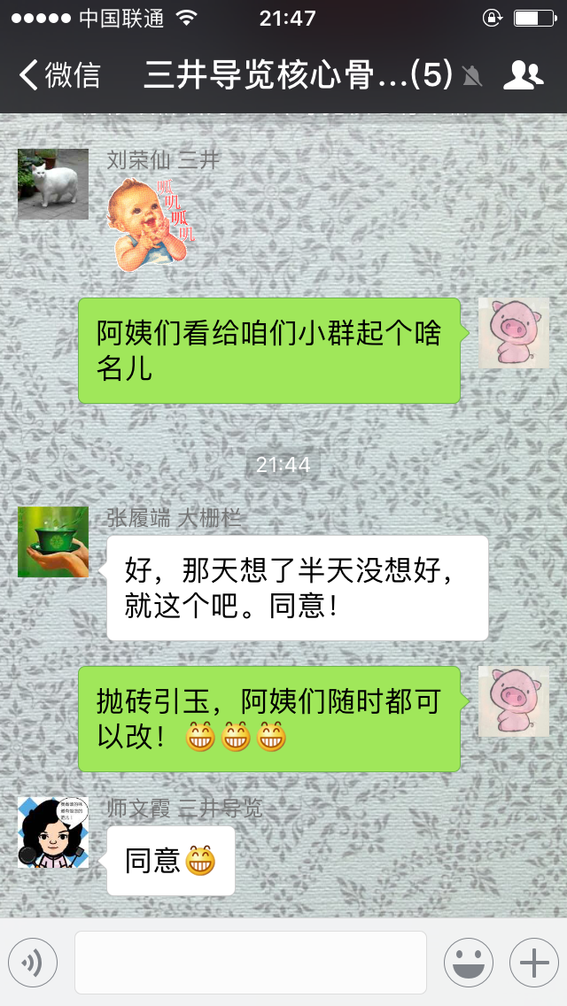
社区自组织线上追踪截图展示——清华团队线上引导截图
鼓励前西助老队及时转发大栅栏能人汇的消息
引导三井导览队修改群名称

Slide 17
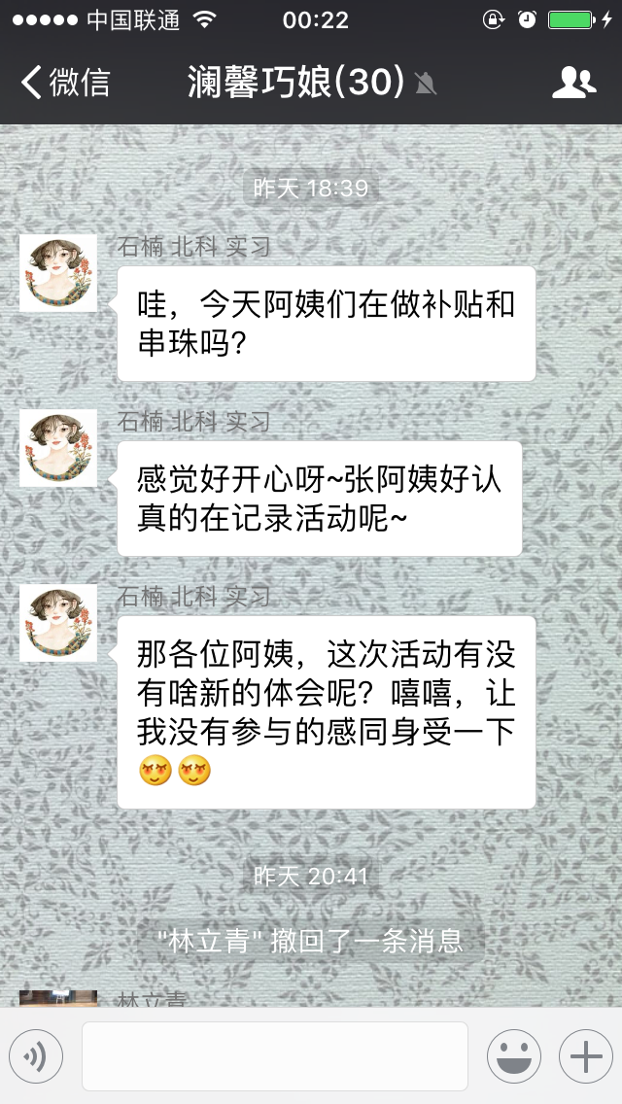
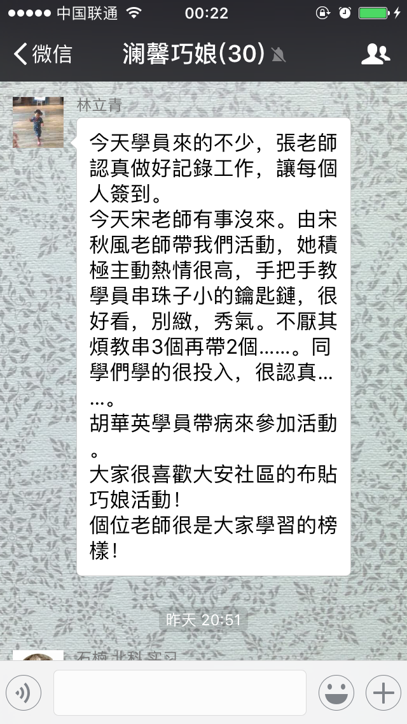
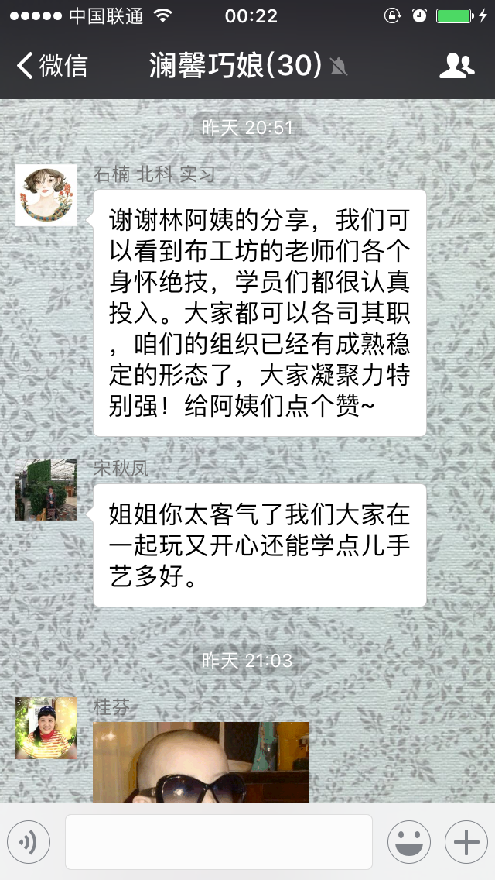
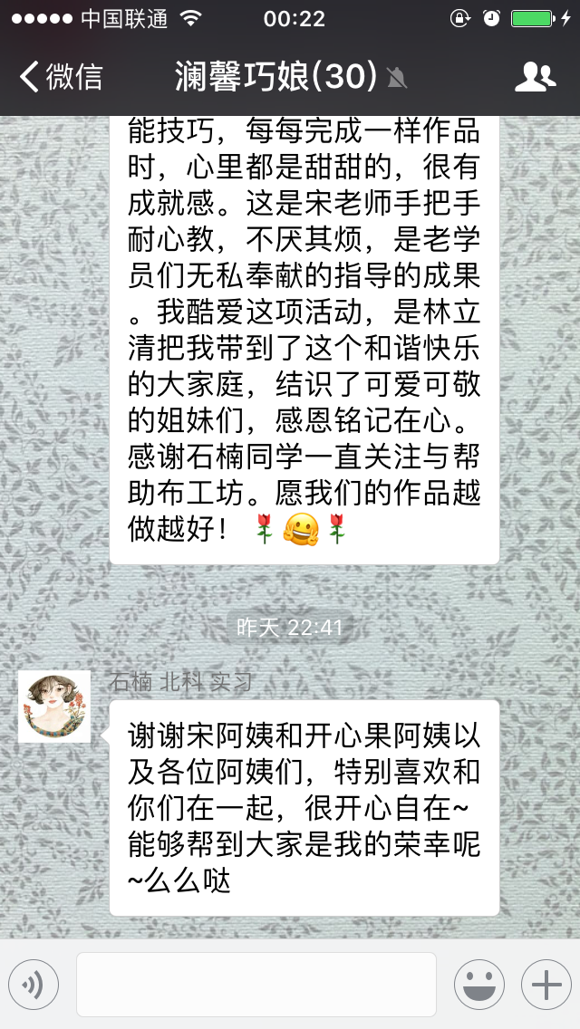
社区自组织线上追踪截图展示——清华团队线上引导截图
线上工作伙伴石楠对大安澜馨布工坊的线上引导截图

Slide 18
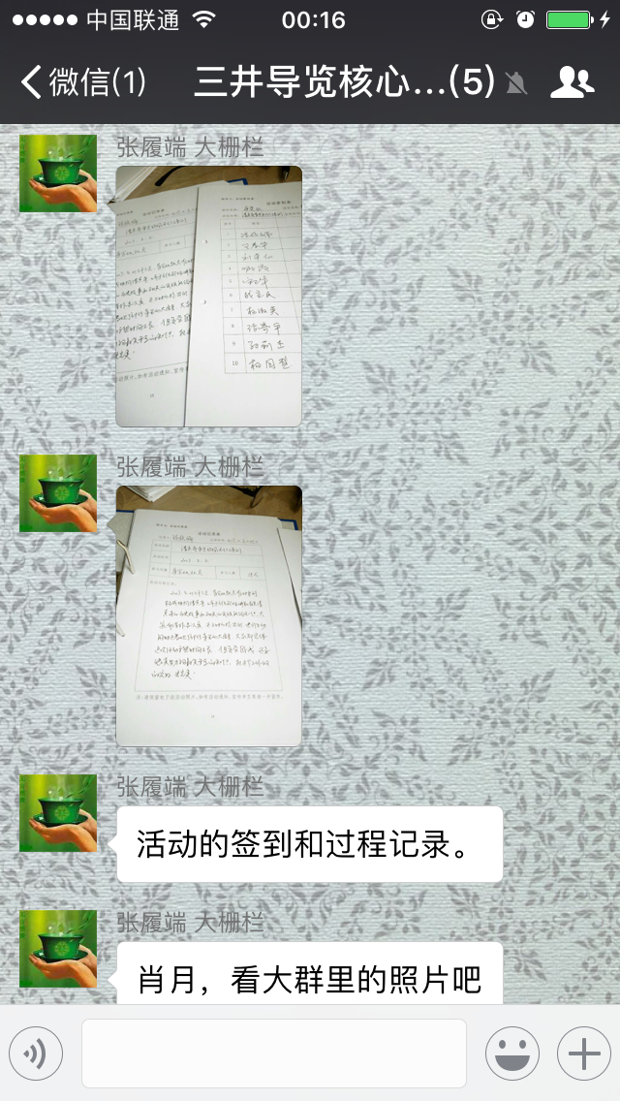
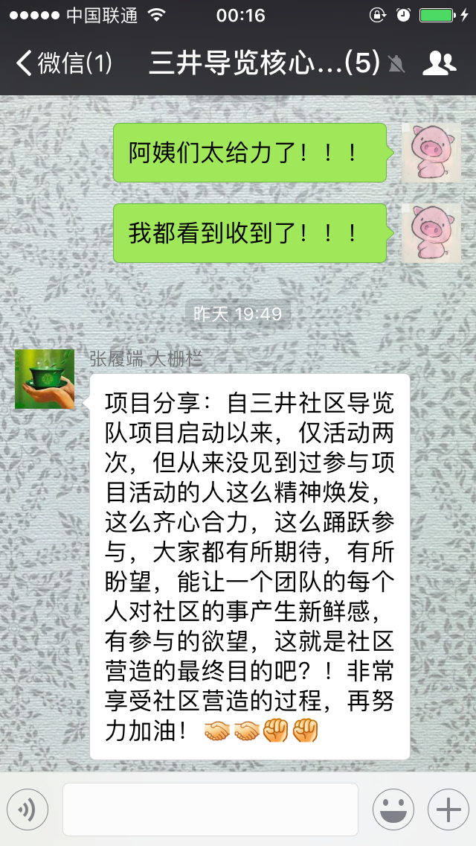
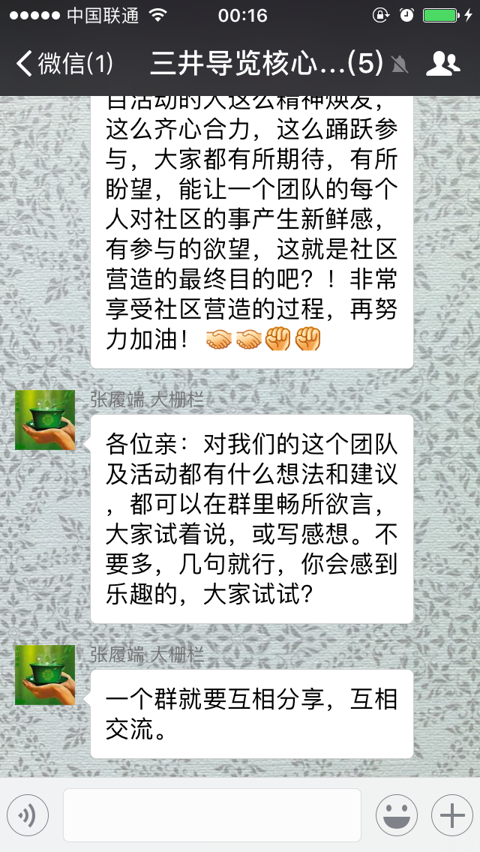
社区自组织线上追踪截图展示——线上辅导成效截图
三井导览队的线上追踪初见成效

Slide 19
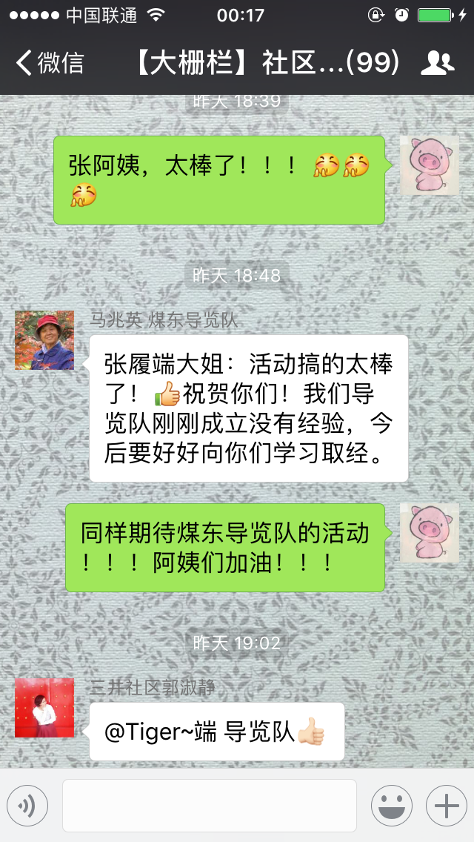
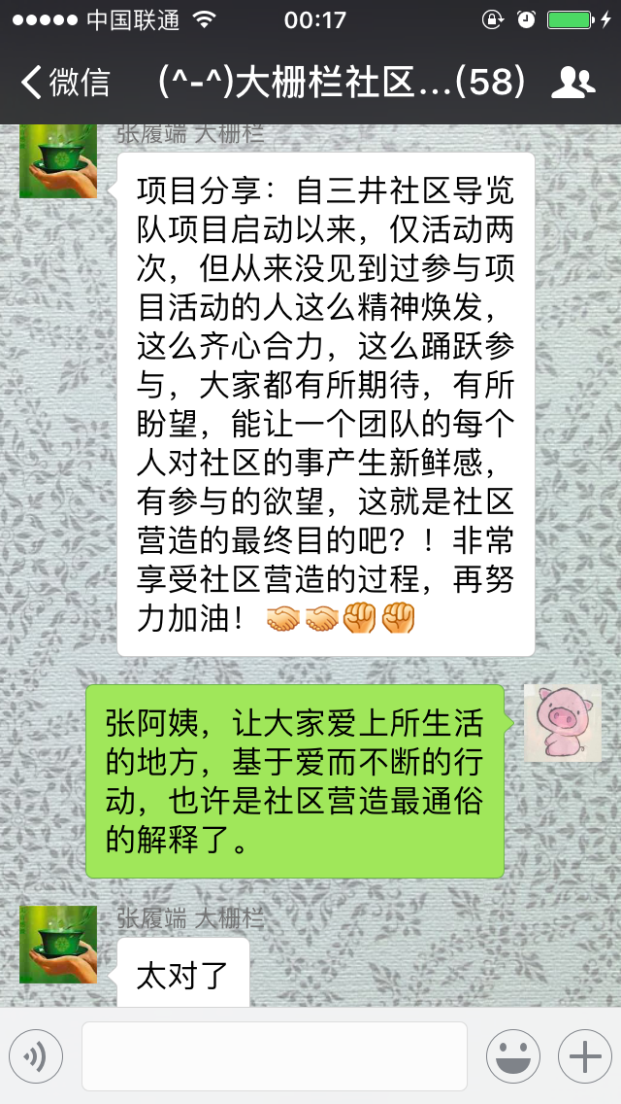
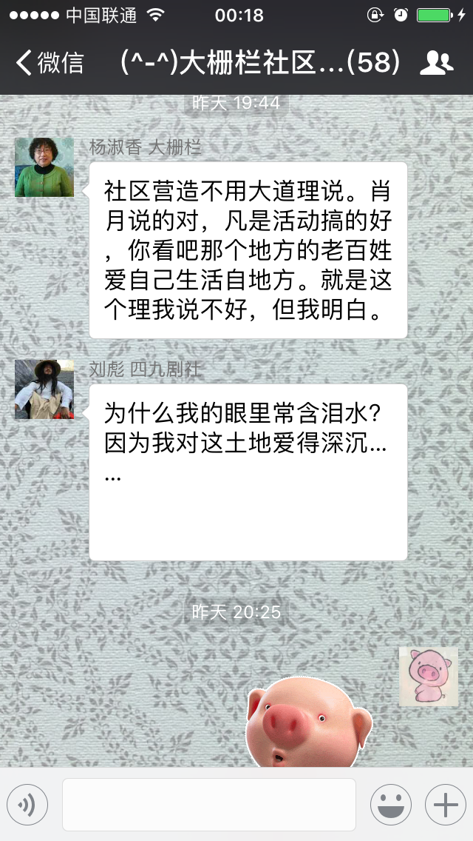
社区自组织线上追踪截图展示——线上辅导成效截图
三井导览队的线上追踪发布后其他自组织在管理微群中的互动截图

Slide 20
大栅栏社造团队辅导社区自组织线上追踪说明
一、区分是否是项目书计划内的项目
项目负责人需要具有区分项目书计划内外的能力，凡是大栅栏街道社区营造项目书中出现的活动，则为计划内，否则为计划外。
二、上传照片及资料
每次活动挑选五张以内质量效果最好、最能反映活动情况、队员人数的照片发至自组织群内。
同时配上当天活动的简要记录，包括信息点为：时间、地点、参会人员情况、参会人数、活动内容、队员反馈等。
三、上传项目档案手册中的活动签到表和活动记录表
将此次活动的签到表和记录表均写完后，拍照上传至自组织群内。

Slide 21
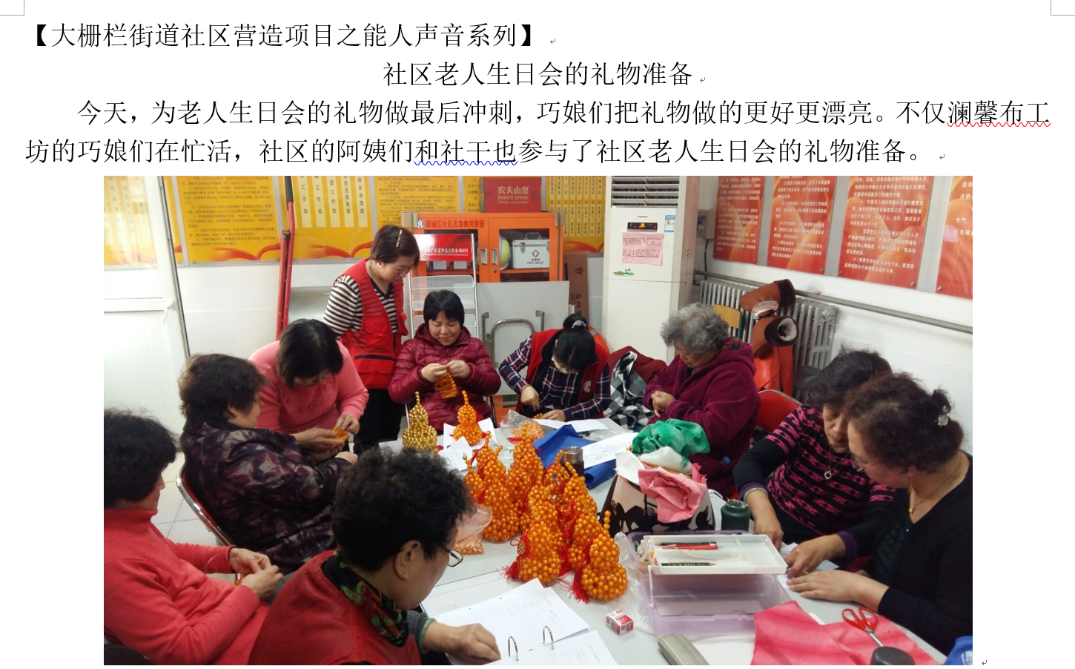
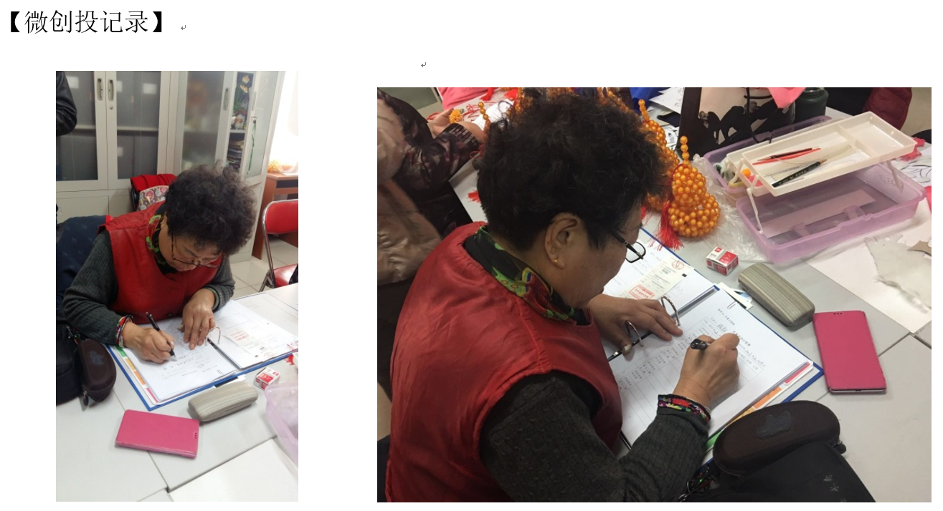
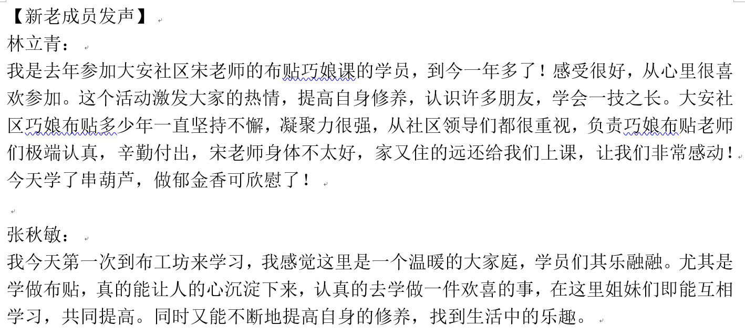
线上追踪案例——大安澜馨布工坊
照片配文字说明
微创投活动记录及签到表
团队活动感受

Slide 22
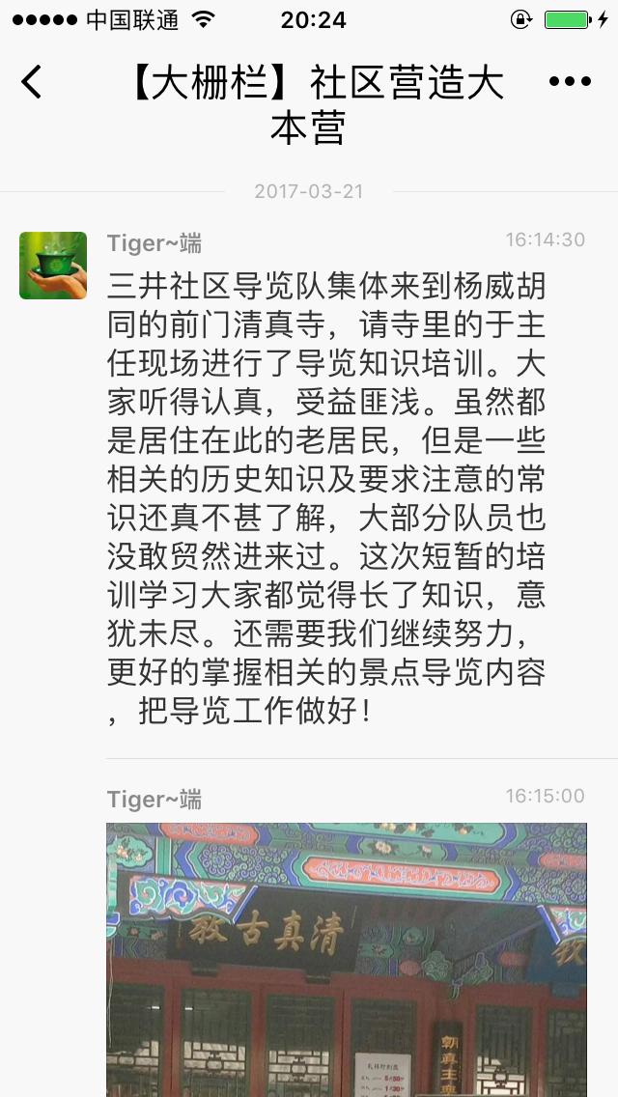
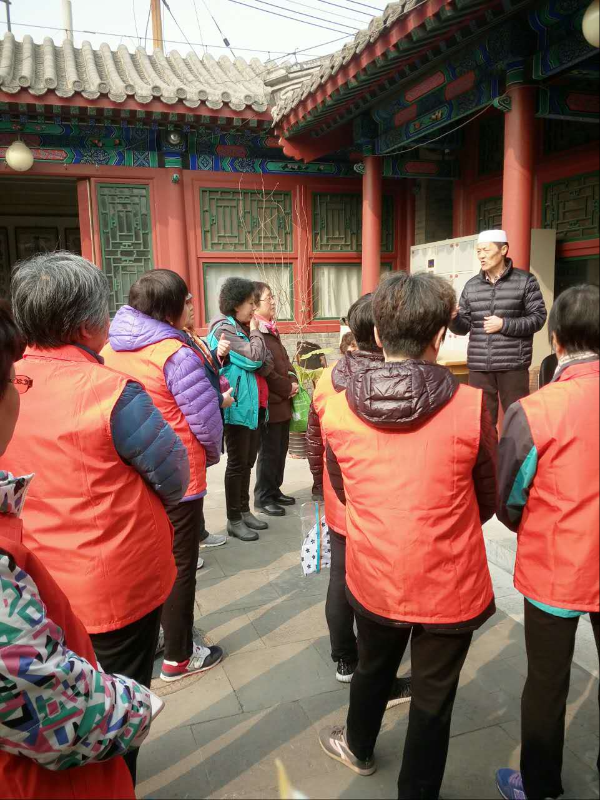
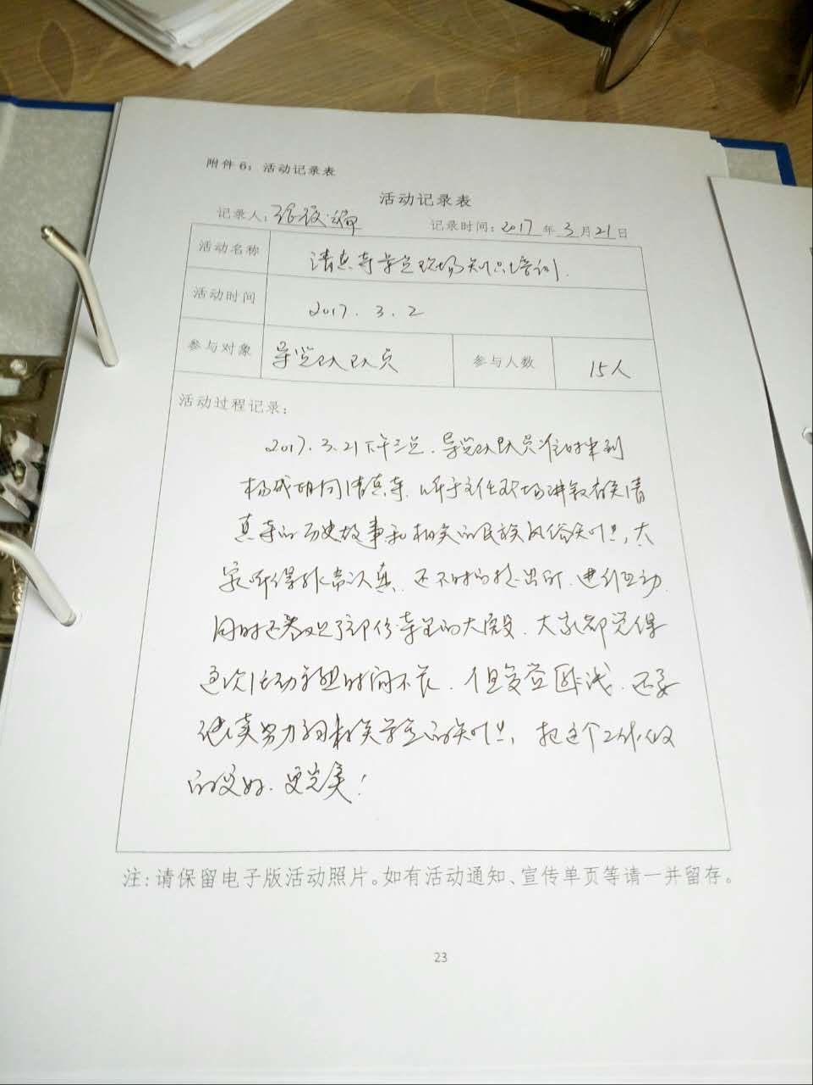
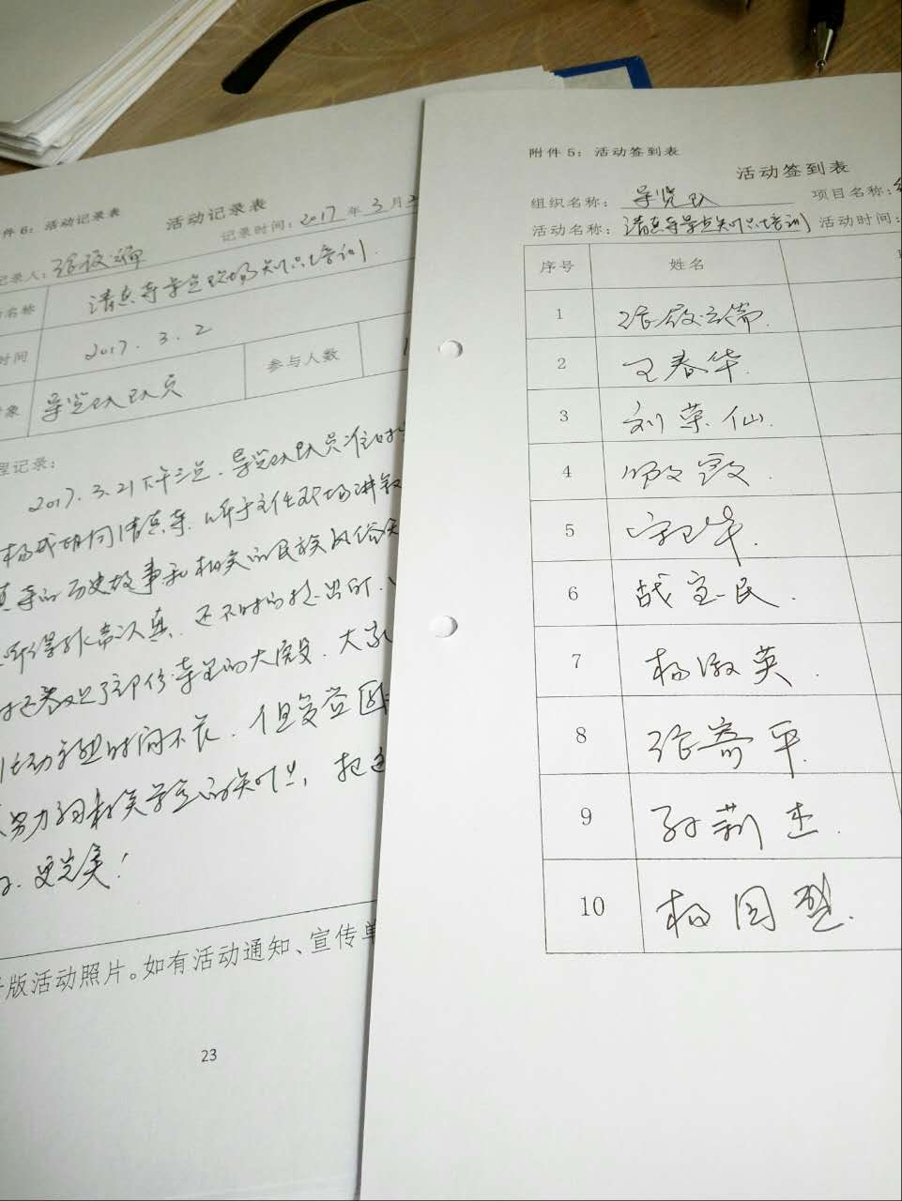
线上追踪案例——三井导览队
微创投活动记录表
微创投活动签到表
照片
照片配文字说明

Slide 23

公众号：社区营造研究
感谢聆听 欢迎交流！
清华大学社科学院信义社区营造研究中心

